Slide 1
کتاب کار و فناوری پایه ششم ابتدایی - فصل دوم
رایانه‌ها همه جا هستند
آشنایی با نقش رایانه‌ها در زندگی روزمره، سخت‌افزار، نرم‌افزار و امنیت دیجیتال

Slide 2
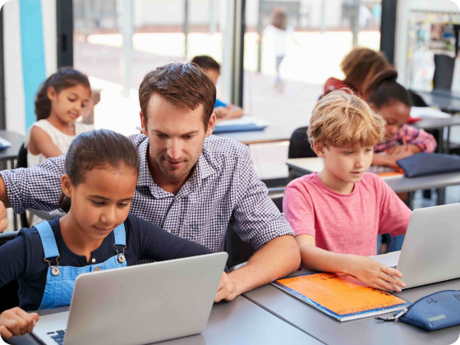
جهان پیرامون و حضور رایانه‌ها
رایانه‌های مخفی
حضور پردازنده‌ها در لوازمی مانند ماشین لباسشویی، تلویزیون و خودروها.
ارتباطات هوشمند
تبادل داده‌ها میان دستگاه‌ها برای ساده‌تر کردن کارهای روزانه.

Slide 3
سخت‌افزار رایانه (اجزای فیزیکی)
مادربرد و کارت گرافیک
حافظه اصلی (RAM)
پردازنده (CPU)
بردهای اتصال قطعات و پردازش تصویر برای نمایش.
نگهداری موقت داده‌ها؛ با قطع برق اطلاعات پاک می‌شود.
مغز متفکر رایانه و انجام محاسبات اصلی سیستم.

Slide 4
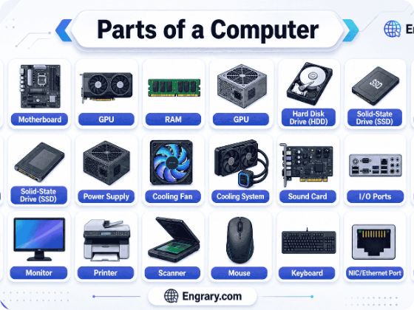
ساختار داخلی و ارتقای قطعات
سیستم خنک‌کننده (فن)
جلوگیری از گرمای بیش از حد پردازنده و آسیب به قطعات.
ارتقای سخت‌افزار
تعویض رم یا هارددیسک برای افزایش سرعت و بهبود کارایی.

Slide 5
دستگاه‌های جانبی: ورودی، خروجی و ذخیره‌سازی
ذخیره‌سازی
خروجی (Output)
ورودی (Input)
هارددیسک، فلش مموری و SSD برای نگهداری دائمی فایل‌ها.
مانیتور، پرینتر و بلندگو برای نمایش و ارائه نتایج.
کیبورد، ماوس، میکروفون و اسکنر برای ورود اطلاعات.

Slide 6
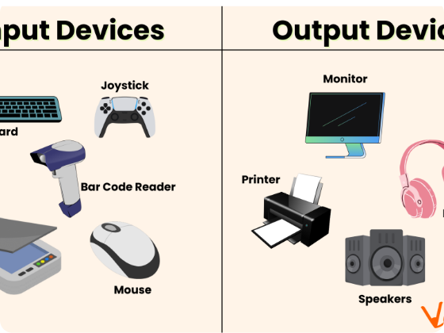
تجهیزات و ارتباطات جانبی
درگاه‌های ارتباطی (Ports)
اتصال لوازم جانبی با کابل‌های USB، HDMI و سایر پورت‌ها.
ارتباط بی‌سیم
استفاده از بلوتوث و وای‌فای برای ارتباط بدون سیم ابزارها.

Slide 7
نرم‌افزار؛ روح و فرمانده رایانه
نرم‌افزارهای کاربردی
سیستم‌عامل (OS)
برنامه‌های طراحی، واژه‌پرداز، مرورگرها و ابزارهای آموزشی.
مدیریت سخت‌افزار و بستر اجرای برنامه‌ها (مثل ویندوز).

Slide 8
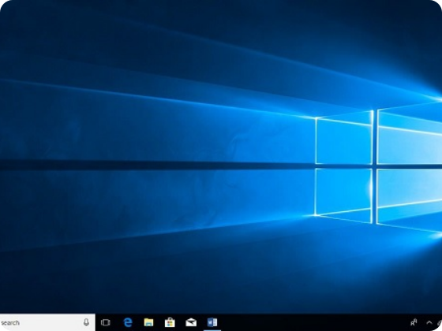
نقاشی دیجیتال و ابزارهای خلاقانه
برنامه نقاشی (Paint)
آشنایی با ابزارهای طراحی، رنگ‌آمیزی و ویرایش تصاویر در رایانه.
اشتراک‌گذاری آثار
ارسال فایل‌های تولید شده در گروه‌های آموزشی و کلاسی.

Slide 9
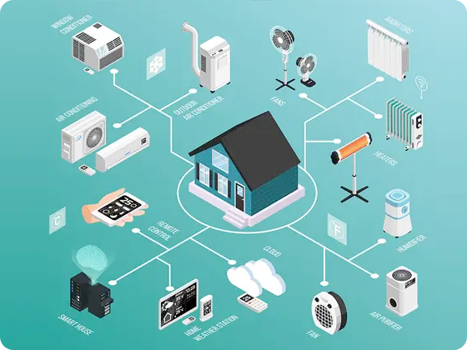
خانه‌های هوشمند و اینترنت اشیاء
کنترل از راه دور
مدیریت روشنایی، دما و امنیت منزل با تلفن همراه.
سنسورهای هوشمند
حسگرهای حرکتی، دود و دما برای افزایش ایمنی خانه.

Slide 10
رایانه‌ها در پزشکی و سلامت
ساعت‌های هوشمند
تجهیزات پزشکی
بررسی ضربان قلب، کالری مصرفی و وضعیت تحرک روزانه.
دستگاه‌های تصویربرداری، آزمایشگاه و پایش علائم حیاتی.

Slide 11
فناوری نرم در مدیریت شهری
خدمات الکترونیک
مدیریت ترافیک
پرداخت قبوض، خریدهای اینترنتی و خدمات بانکی آنلاین.
سامانه‌های هوشمند کنترل چهارراه‌ها و طرح ترافیک.

Slide 12

امنیت سایبری و حفاظت اطلاعات
رمز عبور ایمن
استفاده از ترکیب حروف و اعداد و خودداری از افشای اطلاعات شخصی.
هشدار ایمیل‌های مشکوک
پرهیز از کلیک روی لینک‌های ناشناس (فیشینگ) و به‌روزرسانی نرم‌افزارها.

Slide 13
حفظ تعادل در استفاده از ابزار دیجیتال
مدیریت زمان خواب
استراحت به چشم
کاهش استفاده از رایانه و گوشی در ساعات پایانی شب و پیش از خواب.
نگاه طولانی به صفحه نمایش آسیب‌زننده است؛ استراحت‌های کوتاه داشته باشید.

Slide 14
خلاصه نکات مهم فصل دوم
امنیت و هوشیاری
سخت‌افزار و نرم‌افزار
همه جا رایانه
حفاظت از داده‌ها و استفاده صحیح و متعادل.
ترکیب اجزای فیزیکی و برنامه‌های کاربردی.
رایانه‌ها در زندگی مدرن همه‌جا حضور دارند.

Slide 15
پایان درس دوم
از همراهی شما در یادگیری دنیای فناوری سپاسگزاریم
پرسش و پاسخ

Slide 16






Image Sources
https://www.teachhub.com/wp-content/uploads/2020/05/Benefits-of-Technology-in-the-Classroom-scaled.jpg
Source: www.teachhub.com
https://engrary.com/wp-content/uploads/2026/04/Parts-of-a-Computer-With-Names-Functions-and-Images-1.png
Source: www.sowatravel.at
https://www.vedantu.com/seo/content-images/9658af56-19b0-44f8-ac3f-322499e6b321_1..png
Source: www.vedantu.com
https://www.tutorialspoint.com/computer_concepts/images/windows_screen.jpg
Source: www.tutorialspoint.com
https://www.trakaid.com/wp-content/uploads/2026/06/how-iot-devices-are-making-home-automation-and-connected-living-a-reality-in-2020-1.webp
Source: www.trakaid.com
https://img.magnific.com/free-psd/futuristic-glowing-padlock-digital-security-strong-protection-safe-online_191095-90370.jpg?semt=ais_hybrid&w=740&q=80
Source: www.magnific.com

